Slide 1
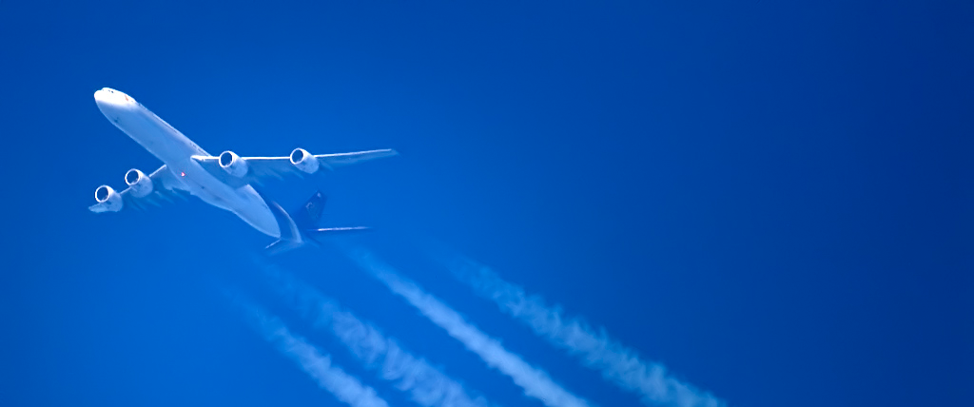

«Перспективы развития систем УВД для организации полетов БВС и пилотируемых ВС в общем воздушном пространстве»
Липатов М.И., руководитель проекта RUTM

Slide 2
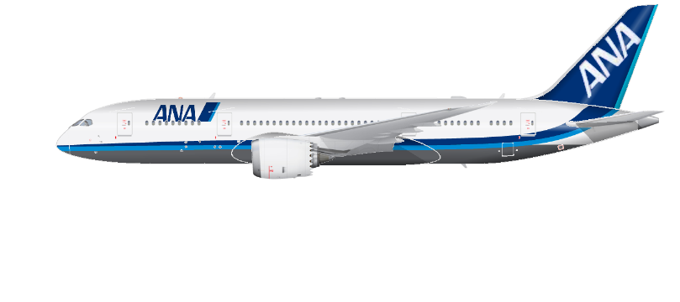
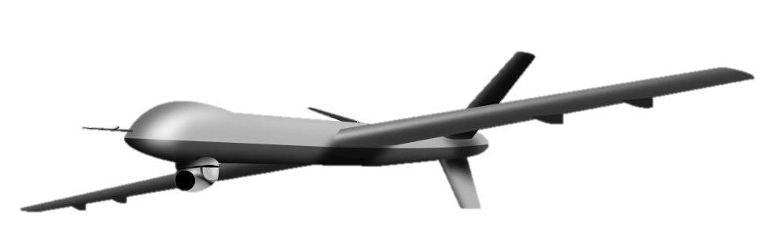
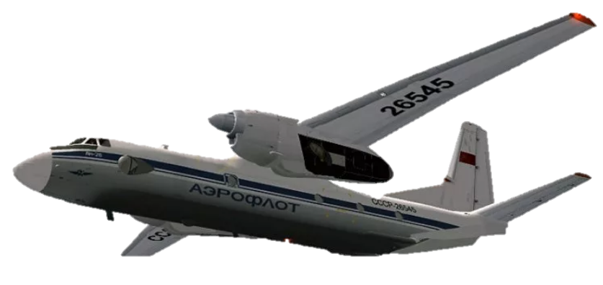
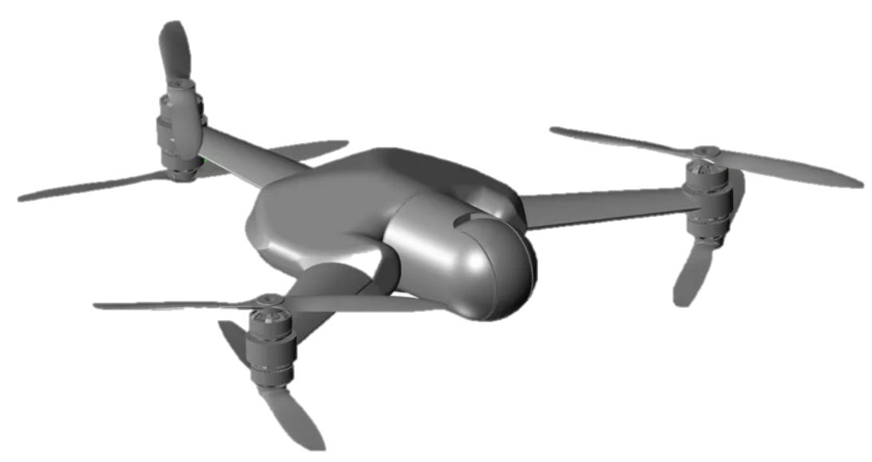
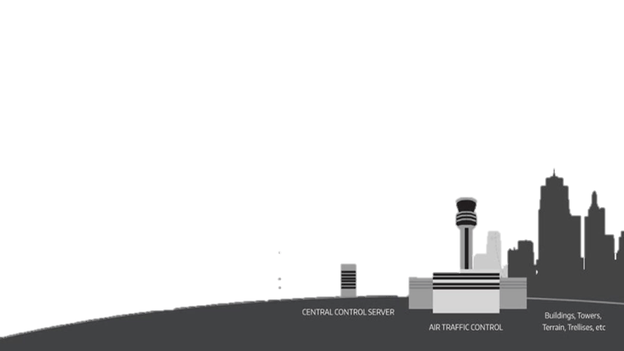
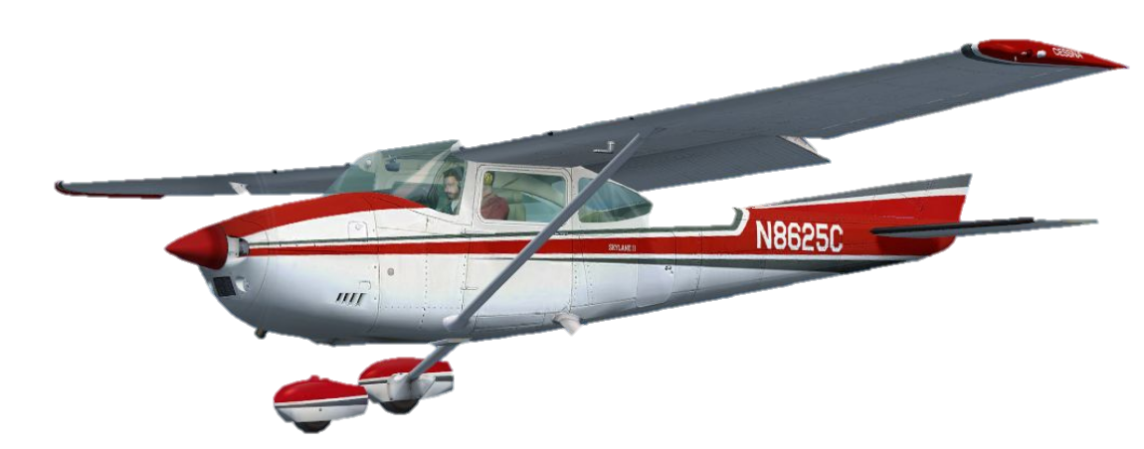

ПОТРЕБНОСТИ БИЗНЕСА БАС В ИСПОЛЬЗОВАНИИ ВОЗДУШНОГО ПРОСТРАНСТВА
Верхнее воздушное пространство – свыше 8100м
A
Нижнее воздушное пространство – до 8100м
C
C
УЗЛОВОЙ
ДИСПЕТЧЕРСКИЙ
РАЙОН
900-1200м
G
150м
VLL
2
10.09.2020
Notes:
Расшифровать иконки

Slide 3
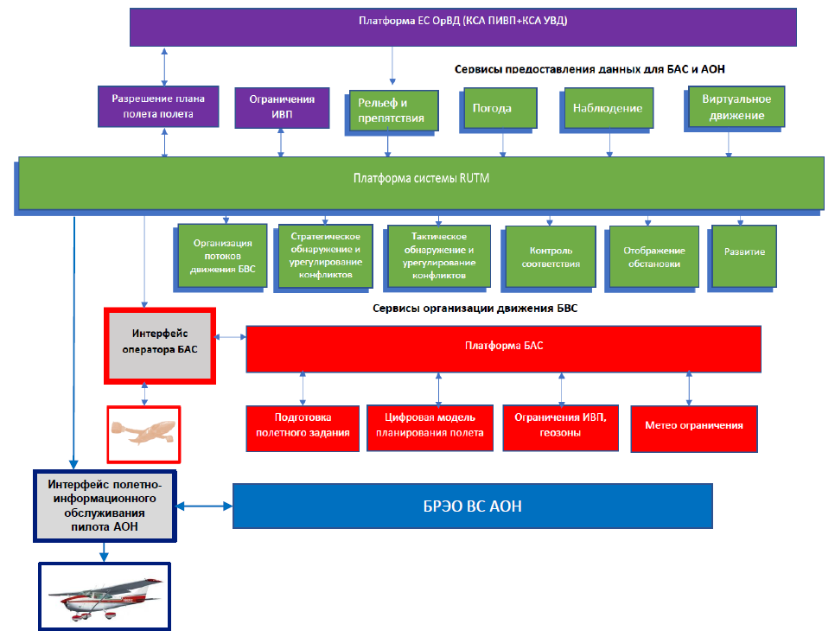

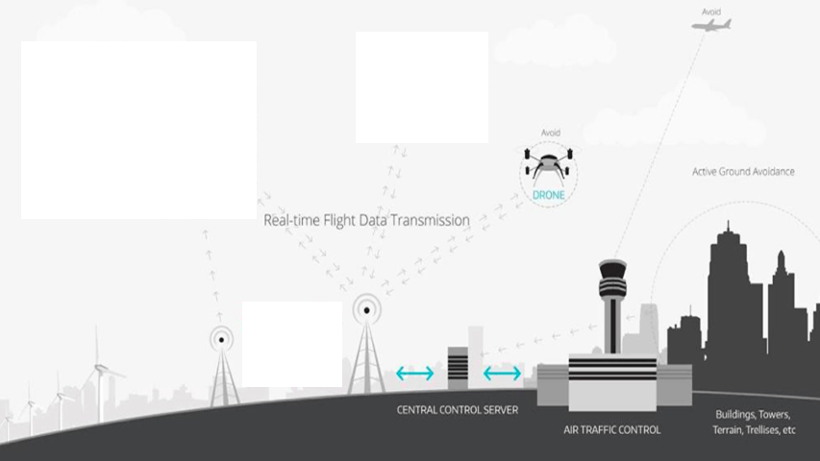



Slide 4
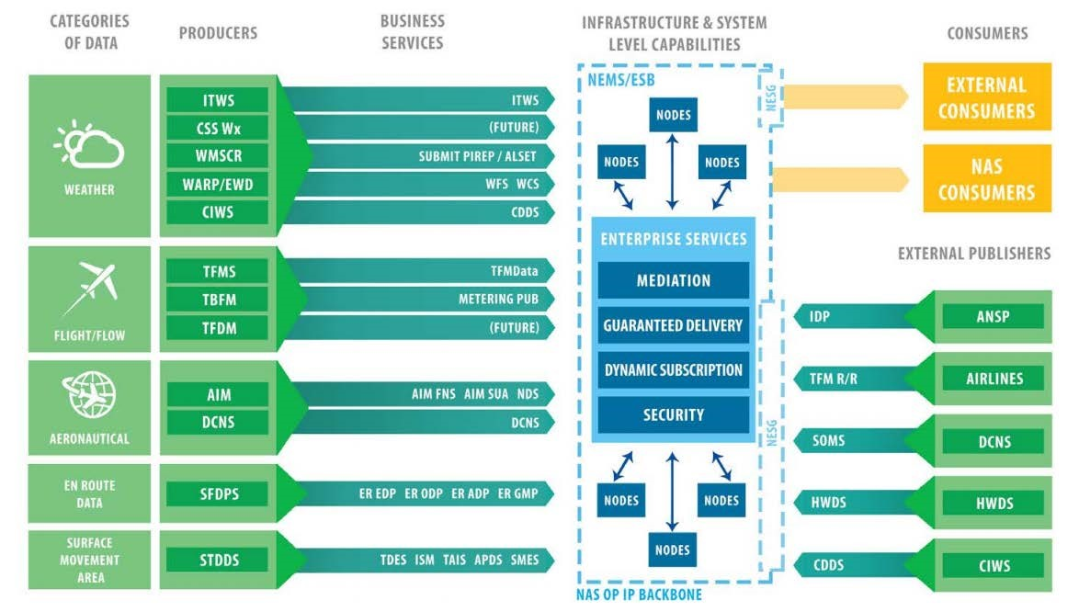
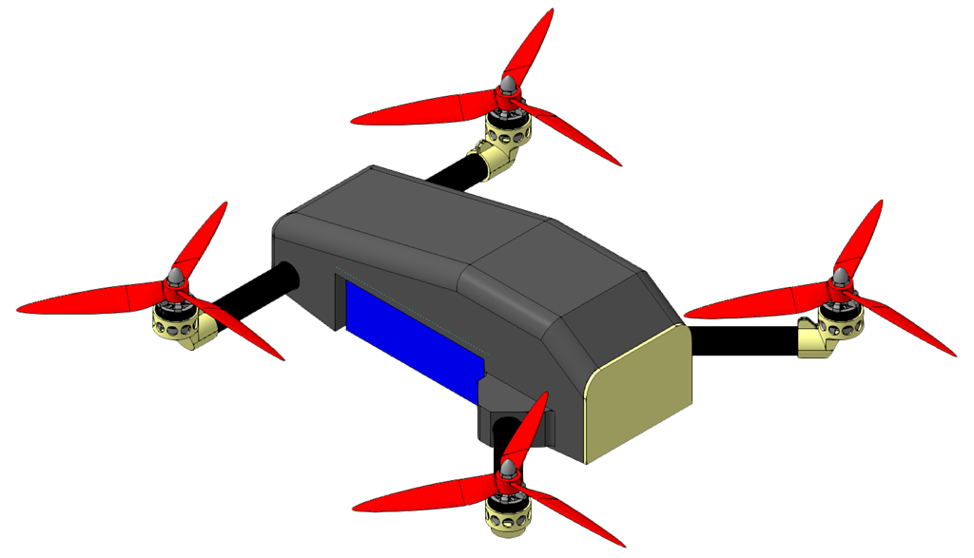
Основа RUTM - uSWIM
RUTM
4G,5G,
SATCOM
ИНТРАНЕТ
uSWIM
Наземная Сеть АЗН-В, сетей датчиков, РЛС
4
4
4
4
10.09.2020
4
Notes:
Расшифровать иконки

Slide 5
Спасибо за внимание!

